Slide 1

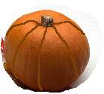
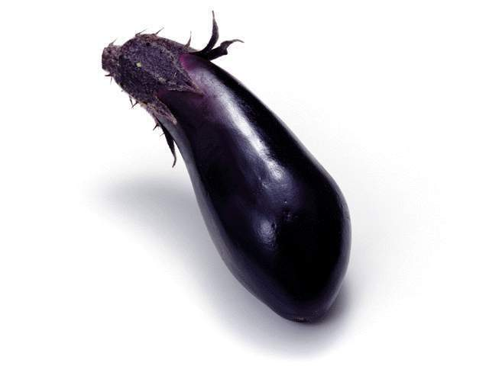
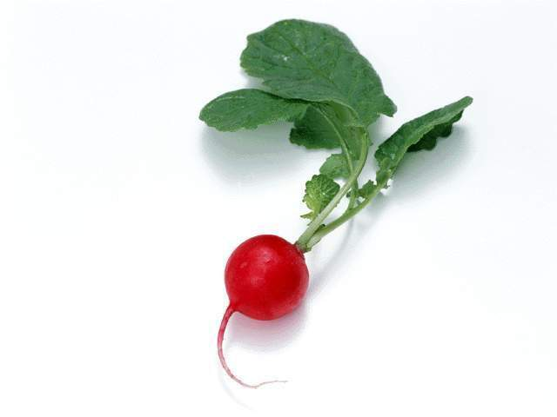
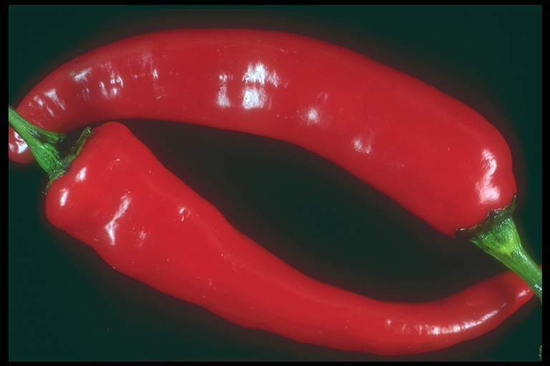
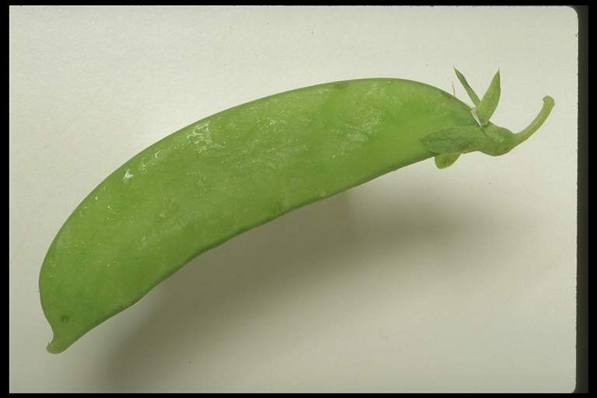
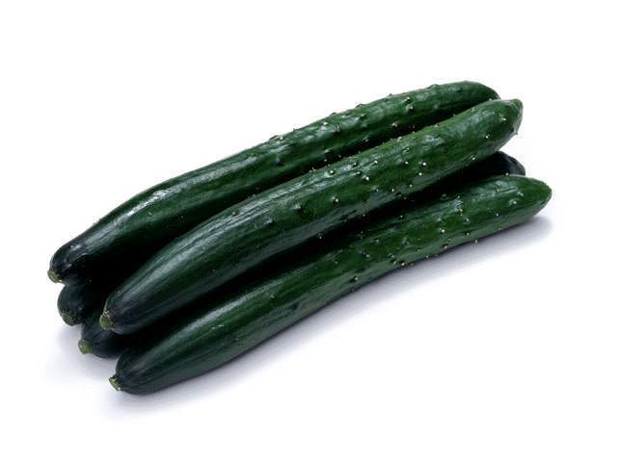
3、菜园里

Slide 2
豆角青青细又长，

Slide 3
黄瓜身穿绿衣裳。

Slide 4
茄子高高打灯笼，

Slide 5
萝卜地下捉迷藏。

Slide 6
辣椒长个尖尖嘴，

Slide 7
南瓜越老皮越黄。

Slide 8
红绿黄紫真好看，
菜园一片好风光。

Slide 9
豆角青青细又长，
黄瓜身穿绿衣裳。
茄子高高打灯笼，
萝卜地下捉迷藏。
辣椒长个尖尖嘴，
南瓜越老皮越黄。
红绿黄紫真好看，
菜园一片好风光。

